Slide 1
Когнитивная лингвистика: Введение
Даша Рыжова
daria.ryzhova@mail.ru
+7-915-286-74-76

Slide 2
План
Когнитивная лингвистика (Cognitive Linguistics, CL): история
CL как протест
Когнитивные и / или функциональные подходы
Основные принципы CL
Основные методы CL
Пример квантитативного исследования
Лингвистика пространства как один из ключевых сюжетов CL
Reference systems
Deixis and the notion of viewer
Figure and Ground, Profile and Base, Trajector and Landmark
Topic and Focus
Presupposition and assertion

Slide 3
План
Когнитивная лингвистика (Cognitive Linguistics, CL): история
CL как протест
Когнитивные и / или функциональные подходы
Основные принципы CL
Основные методы CL
Пример квантитативного исследования
Лингвистика пространства как один из ключевых сюжетов CL
Reference systems
Deixis and the notion of viewer
Figure and Ground, Profile and Base, Trajector and Landmark
Topic and Focus
Presupposition and assertion

Slide 4
CL как ответ
Структурализму
Генеративной грамматике
Формальной семантике

Slide 5
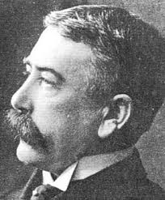
Структурализм: Базовые сведения
Фердинанд де Соссюр (1857—1913)
- “Курс общей лингвистики”
Язык – это модульная, автономная и полностью самодостаточная система знаков, которые комбинируются согласно определенным правилам
LANGUE (язык как система) vs. PAROLE (речь)
- Фокус на langue
Можно изучать синхронию и диахронию (отдельно друг от друга!)
Европейская и американская версии структурализма:
- Европейская «мягкая»: описывает семантику через оппозиции внутри системы
- Американская «радикальная»: семантика за пределами лингвистики

Slide 6
Структурализм: mother
Синхронно
Фонетика — [mᴧðә]
Морфология — существительное, изменяется по числам (mothers)
Семантика — состоит из компонентов ‘человек’ + ‘женский пол’ + ‘родитель’
Диахронически
В праиндоевропейском могло выглядеть как mehtér

Slide 7
Структурализм: Критика
За пределами исследований живая речь
Примитивное представление семантики
Искусственное деление на синхронию и диахронию
(язык меняется непрерывно)

Slide 8
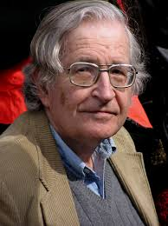
Генеративная грамматика: Базовые сведения
Ноэм Хомский (род. 1928)
- “Syntactic structures” (1957)
Динамический (генеративный) подход к языку
- С помощью синтаксических правил порождаются правильные предложения и не порождаются неправильные
- ^{OK} John loves Mary
- * John love Mary, * John Mary loves
Фокус на языковой компетенции (competence, ср. langue у структуралистов)
- Почему мы способны понять бесконечное число предложений, которые мы раньше никогда не слышали?
- Как ребенок усваивает язык всего за 3 года?
- Врожденные универсальные языковые структуры и правила

Slide 9
Генеративная грамматика: Базовые сведения
LEXICON
Выбор слов
«Настройка» универсальных врожденных структур под конкретный язык (и конкретную ситуацию) = Языковая компетенция = Объект лингвистики
Генерация синтаксической структуры
SYNTACTIC COMPONENT
SEMANTIC COMPONENT
PHONETIC COMPONENT
Интерпретация синтаксических структур
Озвучивание всей цепочки

Slide 10
Генеративная грамматика: Критика
Язык как когнитивная система изолирован от других когнитивных способностей
Живая речь (performance) за пределами исследований
- Наследие структурализма
Нехватка адекватных эмпирических данных
Анализ искусственно сконструированных примеров
Никакого интереса к семантике
Colorless green ideas sleep furiously грамматично (хоть и бессмысленно)
Furiously sleep ideas green colorless неграмматично

Slide 11
Генеративная грамматика: Критика
Роль контекста:
It can only be the thought of verdure to come, which prompts us in the autumn to buy these dormant white lumps of vegetable matter covered by a brown papery skin, and lovingly to plant them and caring for them. It is a marvel to me that under this cover they are labouring unseen at such a rate within to give us the sudden awesome beauty of spring flowering bulbs. While winter reigns the earth reposes but these colourless green ideas sleep furiously.
C.M. Street

Slide 12
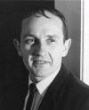
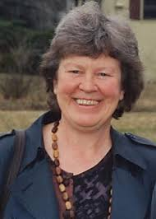
Формальная семантика: Базовые сведения
Ричард Монтегю (1930-1971) как основатель
Барбара Парти (род. 1940) как основной представитель
Естественный язык можно рассматривать как искусственные языки и описывать их с помощью формальной логики
Семантика предложения
- Принцип композициональности: значение всей структуры как функция от значения частей
- Лексическая семантика за пределами исследований
Каждое предложение может быть истинным или ложным в рамках некоторого возможного мира / ситуации

Slide 13
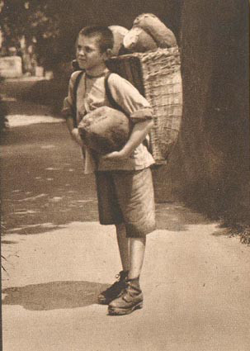
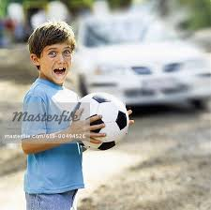

Формальная семантика: Пример
The boy who is standing in the street is carrying a heavy basket full of bread.
situation A
situation B
situation C

Slide 14
Формальная семантика: Критика
Как быть с некомпозициональностью?
- Сыграть в ящик
Бить баклуши
Страшно красив
Что делать с близкими синонимами?
The who is standing in the street is carrying a heavy basket full of bread.
boy
orphan
pauper
urchin

Slide 15
План
Когнитивная лингвистика (Cognitive Linguistics, CL): история
CL как протест
Когнитивные и / или функциональные подходы
Основные принципы CL
Основные методы CL
Пример квантитативного исследования
Лингвистика пространства как один из ключевых сюжетов CL
Reference systems
Deixis and the notion of viewer
Figure and Ground, Profile and Base, Trajector and Landmark
Topic and Focus
Presupposition and assertion

Slide 16
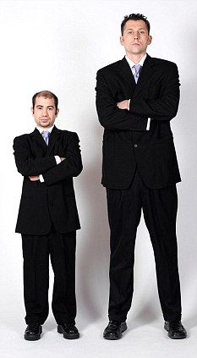
cognitive linguistics vs. Cognitive Linguistics
cognitive linguistics включает все возможные направления лингвистических исследований, в которых изучается язык как ментальный феномен (включая генеративную грамматику Хомского!)
«ментальный феномен» интерпретируется по-разному в разных парадигмах
“Whereas Generative Grammar is interested in knowledge of the language, Cognitive Linguistics is interested in knowledge through the language”.
(Geeraerts and Cuyckens 2007)

Slide 17

Когнитивная лингвистика (Cognitive Linguistics)
Скорее архипелаг, чем остров
Conceptual metaphor
Image schema
Frame semantics
Cognitive grammar
Construction grammar
Usage-based linguistics
Prototype theory
Metonymy
Mental spaces
…
“CL is a flexible framework rather than a single theory of language” (Geeraerts 2006)

Slide 18
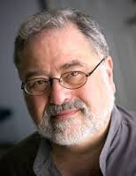
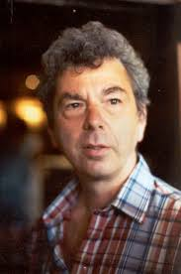
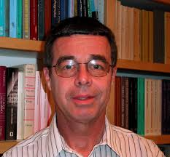
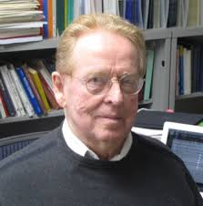
Когнитивная лингвистика – это когнитивные лингвисты
George Lakoff (род. 1941)
Ronald Langacker (род. 1942)
Leonard Talmy (род. 1940)
Charles Fillmore (1929—2014)

Slide 19
История CL
1970s
present
Зарождается в 1970-е в противовес формальным подходам к языку
Появилась в США, сейчас распространилась на весь мир
International Cognitive Linguistics Association (ICLA), www.cognitivelinguistics.org
International Cognitive Linguistics Conference (ICLC), проводится раз в два года (первая конференция: 1989 Дуйсбург, Германия)
Журнал “Cognitive Linguistics” (since 1990)
Серия “Cognitive Linguistics Research” (since 1990)

Slide 20
История CL
1^{-я} волна: США (генеративный бекграунд)
Ch. Fillmore, G. Lakoff, L. Talmy, R. Langacker
Gilles Fauconnier, Eve Sweetser, Mark Johnson, Mark Turner, Ray Gibbs, Bill Croft, Adele Goldberg, Dave Tuggy, Laura Janda, Suzanne Kemmer, Sally Rice, Ricardo Maldonado, and Karen van Hoek
2^{-я} волна: Европа (функциональный бекграунд)
René Dirven, Brygida Rudzka-Ostyn, John Taylor, Chris Sinha, Arie Verhagen, Barbara Lewandowska-Tomaszczyk, Peter Harder, Günter Radden

Slide 21
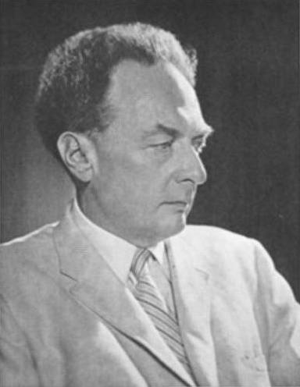
Функциональная лингвистика: Базовые сведения
Структурализм (Пражская школа) как предтеча
Роман Осипович Якобсон (1896 — 1992)
Центральная роль значения (= функции)
Языковые структуры и лингвистические процессы напрямую зависят от функций языка
Индуктивные, а не дедуктивные методы; эмпирическая база

Slide 22
Функциональная и / или когнитивная лингвистика (Nuyts 2006)
Разные акценты в базовых принципах:
FL: лингвистические структуры нельзя изучать вне контекста (форма определяется теми функциями, которым она служит)
CL: поиск основных принципов организации человеческого сознания, ответственных, в том числе, за порождение и понимание языковых структур
Области исследования
FL: больший интерес к морфологии, дискурсу, типологии, диахронии (поиск системности во всем)
CL: ориентация на семантические феномены (ключ к человеческому сознанию)
Нет четкой границы между этими двумя парадигмами =>
Cognitive-functional linguistics (см., например, Tomasello 2003)

Slide 23
План
Когнитивная лингвистика (Cognitive Linguistics, CL): история
CL как протест
Когнитивные и / или функциональные подходы
Основные принципы CL
Основные методы CL
Пример квантитативного исследования
Лингвистика пространства как один из ключевых сюжетов CL
Reference systems
Deixis and the notion of viewer
Figure and Ground, Profile and Base, Trajector and Landmark
Topic and Focus
Presupposition and assertion

Slide 24

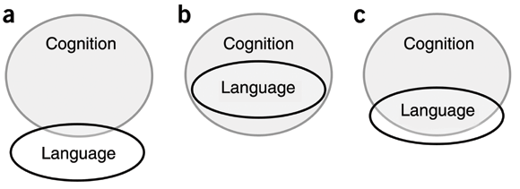
Фундаментальные вопросы CL
Как взаимодействуют язык и мышление?
Язык влияет на мышление – или наоборот?
Влияют ли они оба друг на друга?
Есть ли вообще между ними четкая граница?

Slide 25
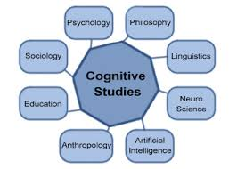
Когнитивная лингвистика и когнитивные науки
CL – это часть когнитивных наук (Cognitive Science), которые включают также психологию, нейронауку, искусственный интеллект, социологию, антропологию, философию, педагогику
Самые тесные связи с когнитивной психологией
Cognitive Psychology
Cognitive Linguistics
Gestalt Psychology

Slide 26
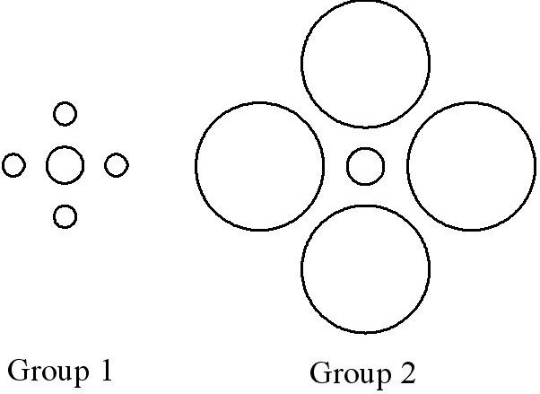
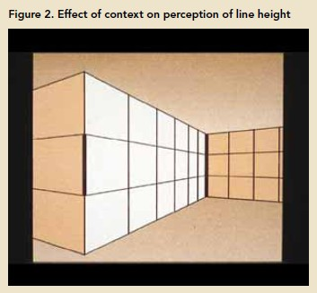
CL и гештальтпсихология
Роль контекста
Do you like my coffee?
You make wonderful coffee!
(= мне нравится кофе)
- Do I cook well?
You make wonderful coffee!
(= готовишь ты не очень)

Slide 27


CL и гештальтпсихология
Мы умеем восстанавливать недостающие элементы на базе нашего предшествующего опыта
Peter likes Mary but Bill does not.
Peter went to Istanbul and Mary to Paris.

Slide 28

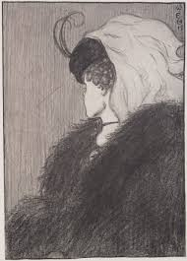
CL и гештальтпсихология
Неоднозначность
She has been to the bank and [paid for her credit].
She has been to the bank and [was looking at the ship].
Мать любит дочь.
‘Mother loves daughter.’
‘It is mother whom daughter loves.’

Slide 29
Основная цель CL
Концептуализация и категоризация человеческого опыта
Как язык структурирует наш экстралингвистический опыт? Как мы устанавливаем границы между явлениями реального мира?
Как наши языковые представления соотносятся с явлениями реального мира?

Slide 30
CL: Основные принципы
Generalization Commitment
Cognitive Commitment
Anthropocentricity
Language Embodiment
Language in use
Роль контекста
Значение как главный фокус лингвистических исследований
Объяснение лингвистических явлений через более общие когнитивные механизмы

Slide 31

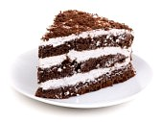
Generalization Commitment
Lakoff 1990
Тесная связь между всеми уровнями языка
Холистический подход
- Высказывание обрабатывается на всех уровнях одновременно
- Не-автономность синтаксиса
- Нет противопоставления синхронии и диахронии
«Модульный подход»
- Высказывание обрабатывается последовательно на разных уровнях
- Автономный синтаксис в генеративной грамматике
- Противопоставление синхронии и диахронии в структурализме
И семантика – как вишенка на торте

Slide 32
Cognitive Commitment
Lakoff 1990, Кибрик 2005
Связь с другими когнитивными доменами
- перцепция, знания о мире, эмоции, память и т.п.
- Изучать язык – значит, в том числе, изучать другие когнитивные системы
Теоретически, есть два пути исследования связей между языком и другими когнитивными системами:
Изучать язык, опираясь на знания о других системах
Изучать другие системы, опираясь на наши знания о языке
На сегодняшний день второй путь кажется более реалистичным

Slide 33
Anthropocentricity, Language Embodiment, Role of context
Anthropocentricity (антропоцентричность)
- Фигура человека в центре очень многих лингвистических явлений
- potato eyes, table leg, …
Language Embodiment («воплощение»)
- Физический опыт очень сильно влияет на мышление
- kill a dream, nourish the hope, …
Роль контекста
- Адекватный анализ лингвистического явления предполагает опору на сведения об участниках коммуникации, времени и месте речевого акта и т.п.
- Выше vs. ниже; наполовину пустой vs. наполовину полный; …

Slide 34
Language in use, focus on Meaning, Cognitive mechanisms
Language in use
- Usage-based model of language structure (Langacker)
- Not language competence (contra Chomsky)
Значение в фокусе лингвистических исследований
- Лексическая семантика – во главе угла: полисемия, метафора, метонимия
Объяснение лингвистических явлений через более общие когнитивные механизмы
- Особый фокус на топологии и пространстве, поскольку восприятие пространства первично для человека как вида, а значит, и фундаментально для человеческого мышления

Slide 35
Обобщение
Когнитивная лингвистика как бунт
Нет необходимости привязываться к одному формальному аппарату
Нет границ, кругом континуумы
Значение определяет форму
Связь языка с другими когнитивными системами и механизмами
Расширение области интересов лингвистики:
Лингвистам интересно ВСЁ, в том числе ошибки, отклонения, речевые расстройства, а также языки жестов и сопровождающая жестикуляция

Slide 36
План
Когнитивная лингвистика (Cognitive Linguistics, CL): история
CL как протест
Когнитивные и / или функциональные подходы
Основные принципы CL
Основные методы CL
Пример квантитативного исследования
Лингвистика пространства как один из ключевых сюжетов CL
Reference systems
Deixis and the notion of viewer
Figure and Ground, Profile and Base, Trajector and Landmark
Topic and Focus
Presupposition and assertion

Slide 37
CL: Методология
Ориентация на употребление, эмпирические данные
НО:
На ранних стадиях:
Исследовательская интроспекция как главный метод
Почему?
Возможные причины:
Наследие генеративизма
Фокус на семантике => отсутствие ресурсов и методологии

Slide 38
Поиск научного метода
Фальсифицируемость (Karl Popper, философия науки)
Утверждение фальсифицируемо, если его теоретически возможно опровергнуть (например, найти контраргумент или контрпример)
Воспроизводимость
Возможность повторить процедуру и воспроизвести результат
Исследование без строгой методологии нефальсифицируемо и невоспроизводимо

Slide 39
CL: Методология
Как собирать и анализировать эмпирические данные более или менее объективным способом?
Корпусные данные
Психолингвистические и нейролингвистические эксперименты

Slide 40
Корпусная лингвистика
Корпус как репрезентативная коллекция текстов (обычно с разметкой), которую можно использовать в лингвистических исследованиях
British National Corpus, BNC (http://www.natcorp.ox.ac.uk/)
The Corpus of Contemporary American English, COCA (http://corpus.byu.edu/coca/)
Национальный корпус русского языка, RNS (http://www.ruscorpora.ru/en/index.html)
И многие, многие другие…
Корпусная революция в лингвистике

Slide 41
Корпусная лингвистика
Изначально – ручной анализ собранных данных
Большие корпуса => потеря четких дихотомий и абсолютных запретов; тенденции вместо строгих правил (как оценить, насколько значимы контрпримеры, рушат ли они всю теорию, или это несколько окказиональных исключений?)
С начала XX века – «quantitative turn» в CL:
Центральная роль статистического анализа
“Nowadays we can apply statistical methods to corpus distributions and show that the distribution of form is driven by meaning” (Kuznetsova 2012)

Slide 42
Лингвистические профили
Исследование значения через призму формы
Грамматическое профилирование: как разные словоизментельные аффиксы распределены относительно основ с разной семантикой
Семантическое профилирование: как выбираются разные словообразовательные аффиксы в зависимости от семантики основы
Конструкционное профилирование: в каких конструкциях употребляется слово и как выбор этих конструкций зависит от семантики слова
Коллострукционное профилирование: анализ слота в конструкции с точки зрения его семантических предпочтений (на основе исследования его наиболее частотных наполнителей)
Adopted from Kuznetsova 2012

Slide 43
Пример грамматического профилирования: гендерные стереотипы (Kuznetsova 2012)

Slide 44
Данные
НКРЯ, база глагольных форм и их частотности
Все глаголы, у которых есть форма прошедшего времени (24 872 лексемы)
сказал ‘say-pst.masc.sg’
сказала ‘say-pst.fem.sg’
сказало ‘say-pst.neut.sg’

Slide 45
Методология
Удаление всех глаголов с низким уровнем частотности (меньше 20 раз встретились в корпусе в форме прошедшего времени единственного числа) – осталось 8 340 лексем
Удаление глаголов, которые очень сильно тяготеют к использованию в форме среднего рода (безличные глаголы, ср. рассветать; более 90% в ср.р.) – осталось 8 245 лексем
Для оставшихся глаголов:
Соотношение fem:masc (verb_{x}) = fem (verb_{x}) / masc (verb_{x}),
fem (verb_{x}) – число примеров с fem.pst окончанием,
masc (verb_{x}) – число примеров с masc.pst окончанием

Slide 46
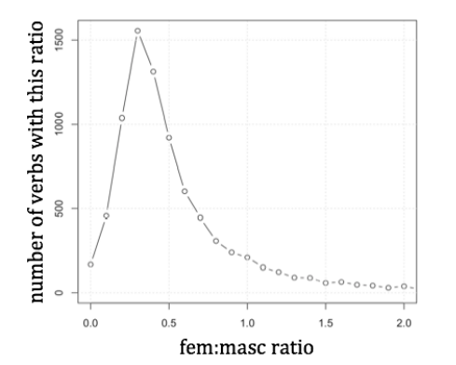
Распределение глаголов с соотношением fem:masc от 0 до 2

Slide 47
Топ-100 «мужских» глаголов: семантические классы
Роль
Начальствовать, предводительствовать, курировать, провоевать, перестрелять, рыбачить
Негативно оцениваемое поведение
Пьянствовать, докурить, промотать, отгрохать
Глаголы речи
Аргументировать, ораторствовать, переоценивать, недопонять

Slide 48
Топ-100 «мужских» глаголов: семантические классы
Физические действия
срубить, перерубить, сколачивать, разломать, расталкивать
Богослужебные действия
Заповедать, вопросить, обессмертить
Жесты
Понурить (голову), потирать (руки)

Slide 49
Топ-100 «женских» глаголов: семантические классы
Роль: материнство, домохозяйство и ведьминские штучки
Забеременеть, родить, печь, мыть, доить, стелить, приворожить
Эмоции
Всплакнуть, поплакать, проплакать
Отношения
Кокетничать, отшить, умилить

Slide 50
Топ-100 «женских» глаголов: семантические классы
Внешность
похорошеть, накрасить, заплести
Движение
Впорхнуть, вплывать, прошуршать
Разговоры
Щебетать, кудахдать

